Slide 1
Carlos Enrique Álape Hernández
ADSI – 2068676
Manizales, 21 de abril del 2021

Slide 2


Slide 3
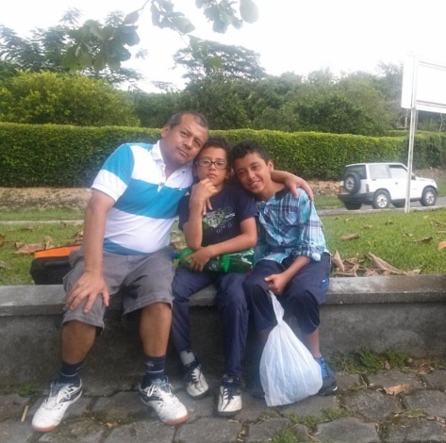
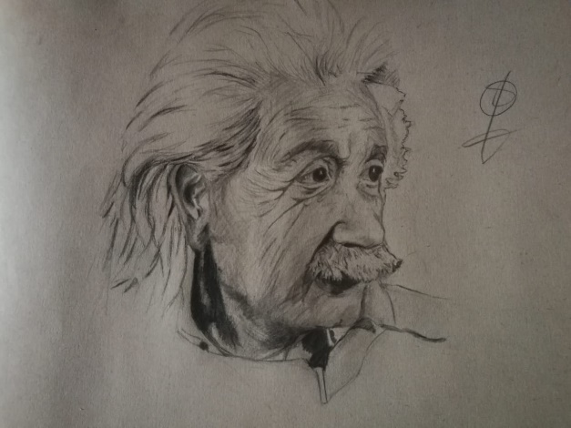
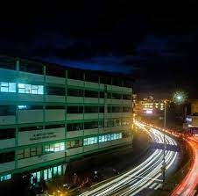
Quién soy?
Mi nombre es Carlos Enrique Álape Hernández, nací en Manizales hace exactamente 33 días 5 meses y 20 años, Soy graduado del Instituto Técnico Francisco José de Caldas como bachiller y técnico en metalistería y soldadura, también soy técnico en programación de software por el SENA, Soy hermano, Hijo, nieto, etc.
Siempre he sido muy distante, algo serio, un tanto perfeccionista y tal vez egoísta.
Qué me gustaba de niño?
Cuando era niño me gustaba jugar futbol, ver animal planet, montar bicicleta y dibujar.
Qué me apasiona?
Me apasionan las ciencias exactas, en general todo lo que tiene que ver con la lógica (Matemáticas, física, Química), Me apasionan las artes y la filosofía.

